Slide 1

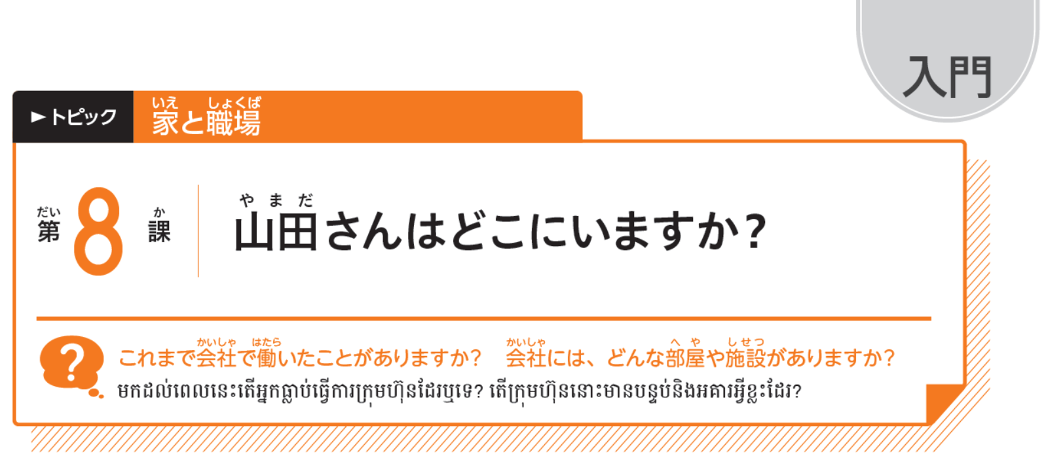
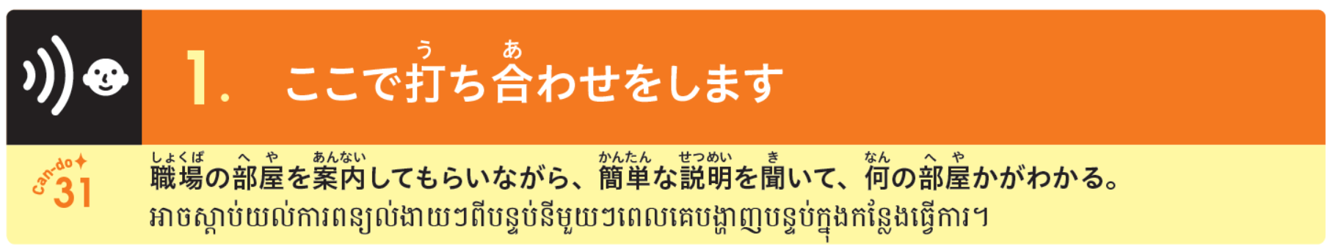

Slide 2
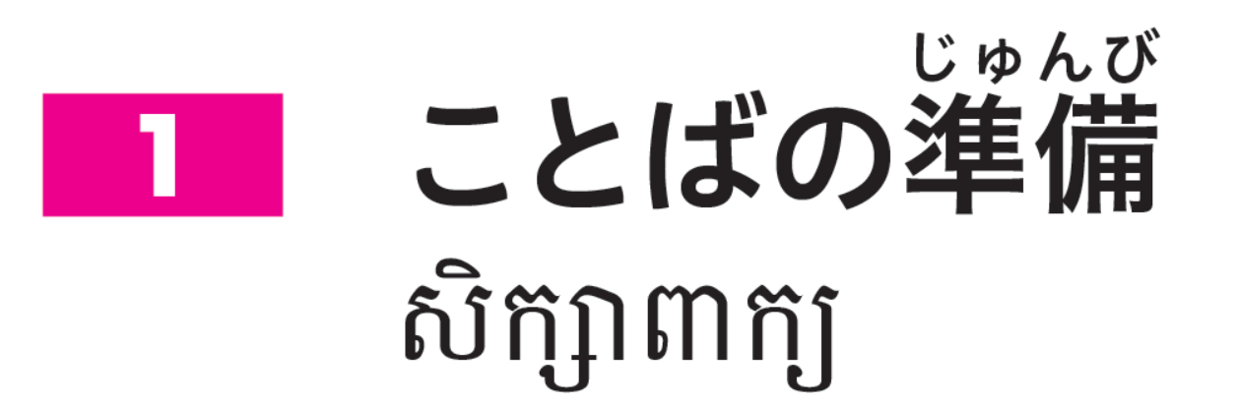
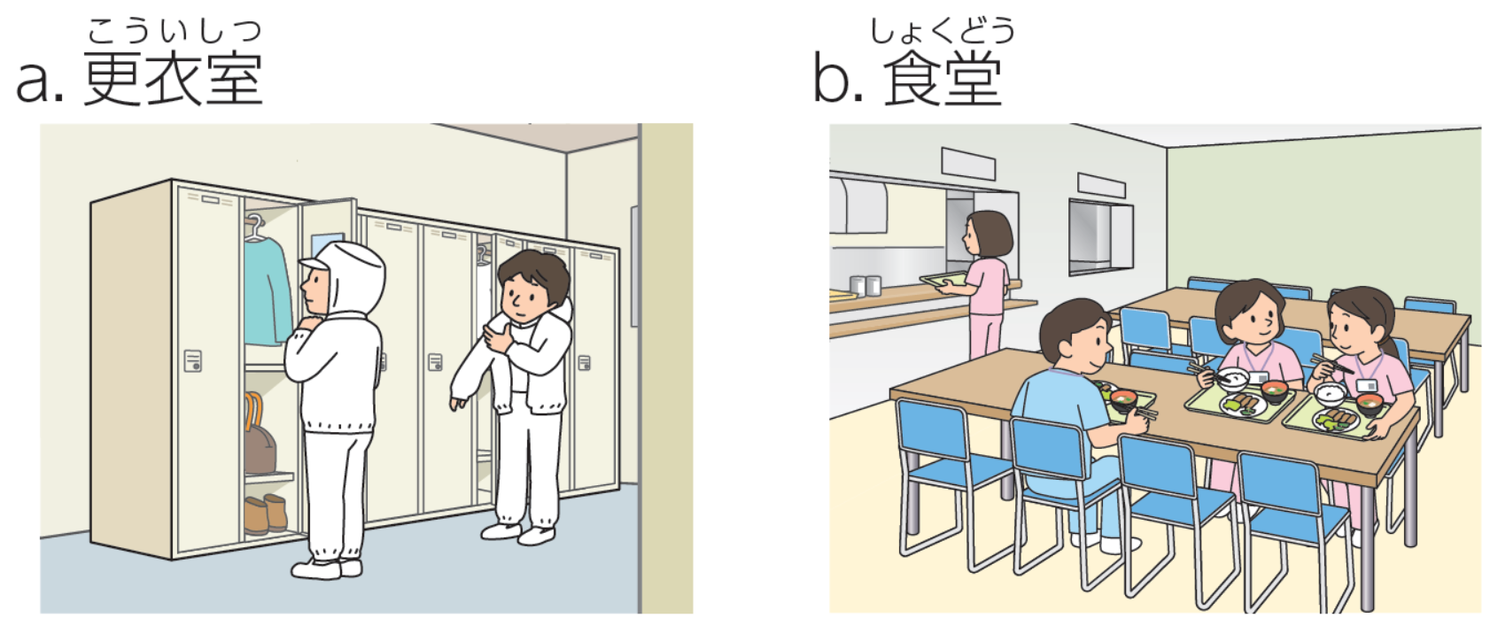
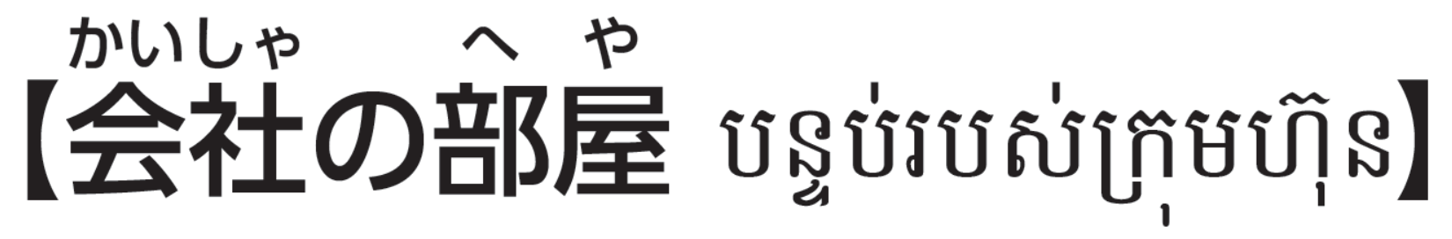

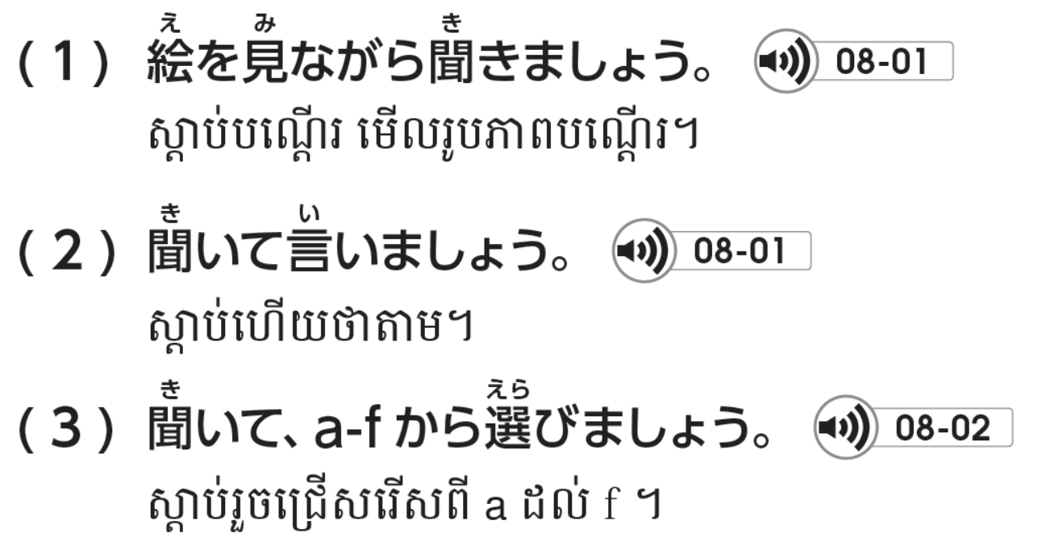
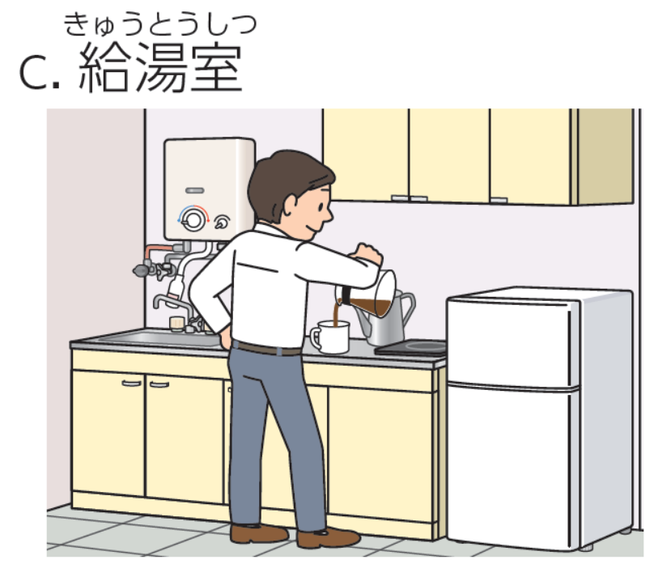
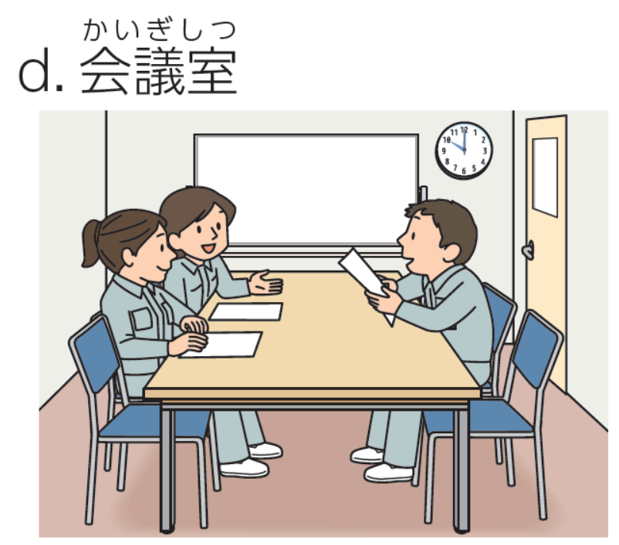
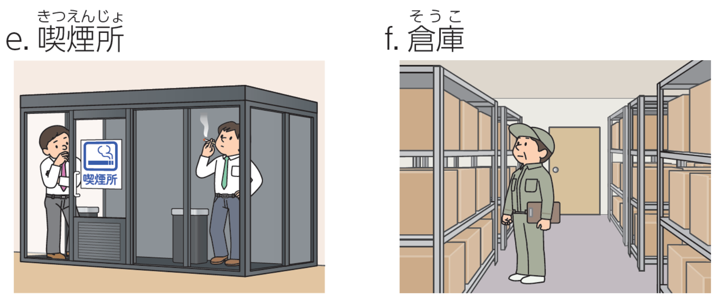

Slide 3
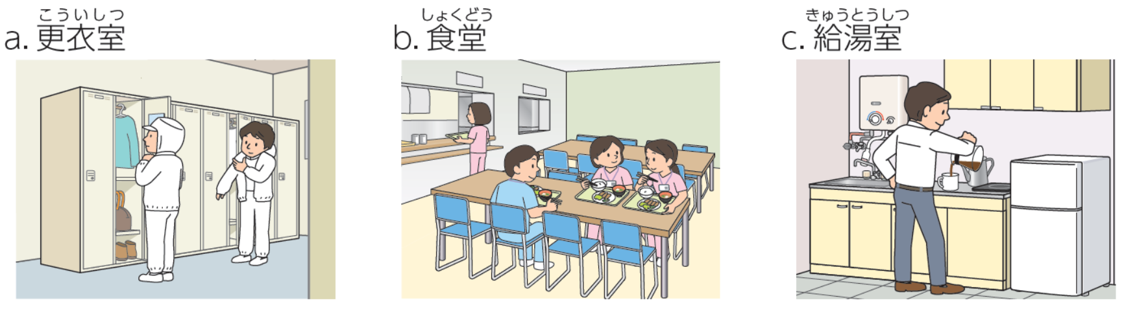
បន្ទប់ផ្លាស់ប្តូរសម្លៀកបំពាក់
អាហារដ្ឋាន
បន្ទប់ផ្គត់ផ្គង់ទឹកក្តៅ

Slide 4
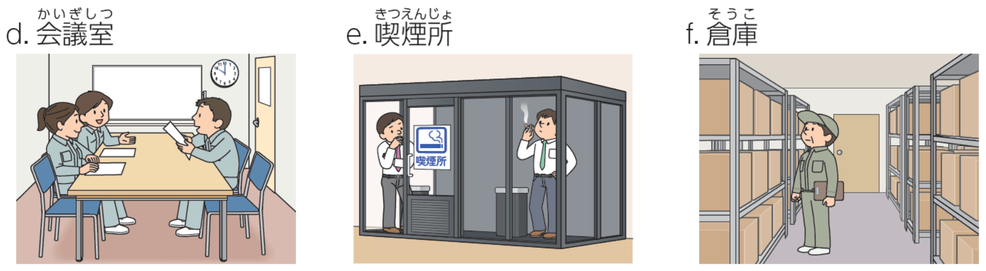
បន្ទប់ប្រជុំ
បន្ទប់ជក់បារី
ឃ្លាំង

Slide 6
1.( )
2.( )
3.( )
4.( )
5.( )
6.( )

Slide 7
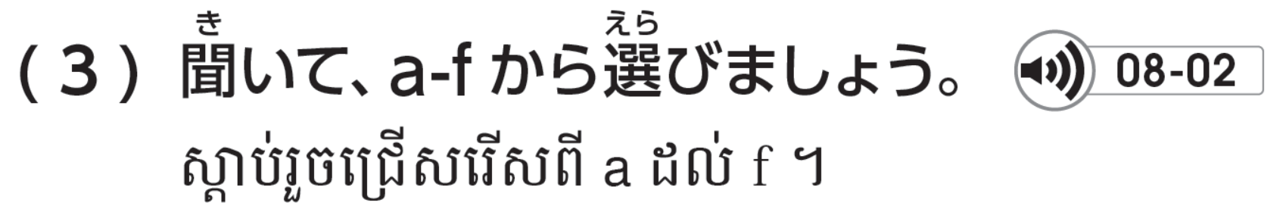
d
e
1.( )
2.( )
3.( )
4.( )
5.( )
6.( )
b
c
a
f

Slide 8
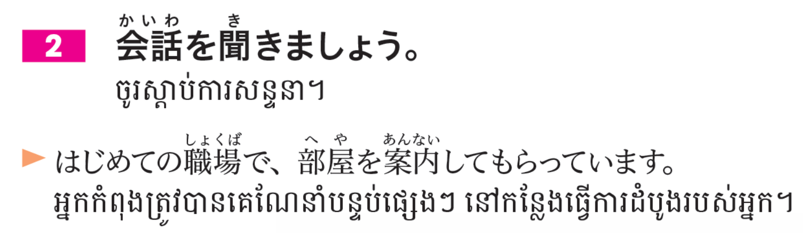
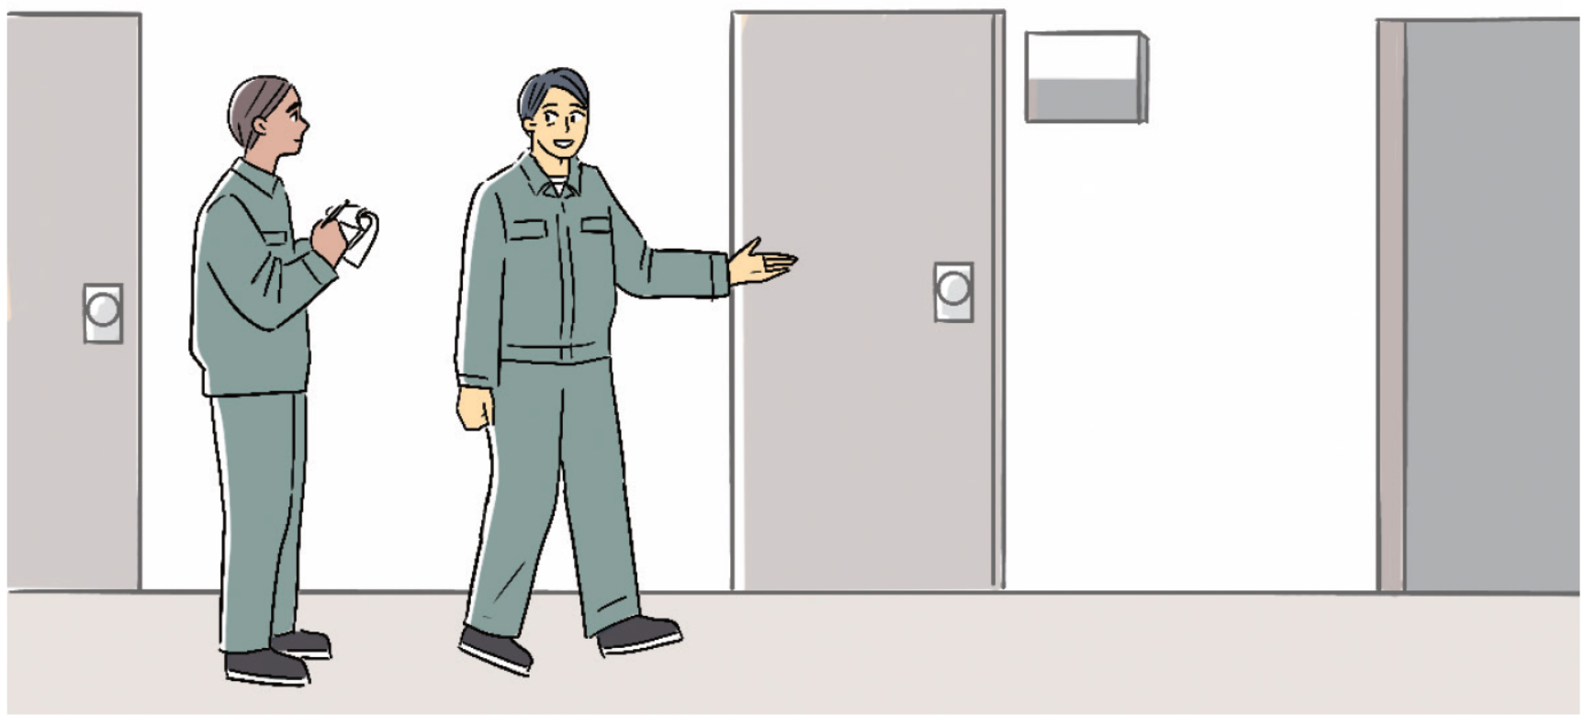

Slide 9
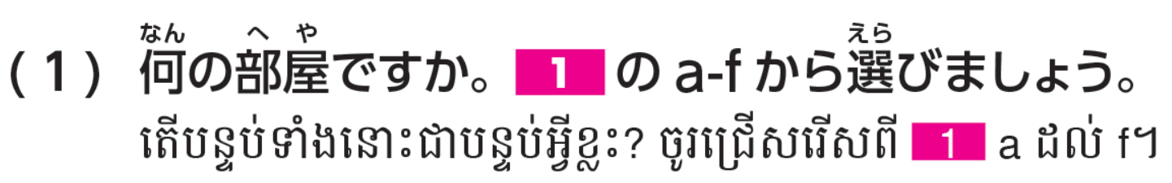
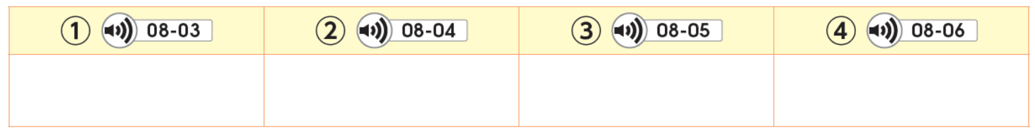

Slide 10
a
c
d
b

Slide 11
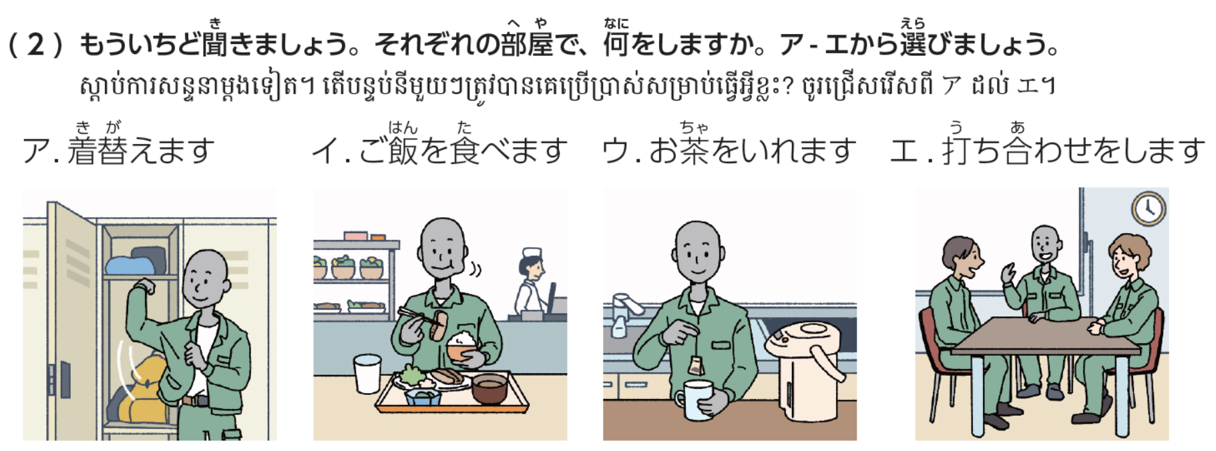
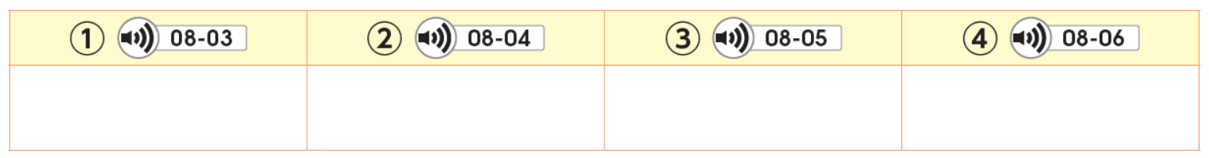

Slide 12
ア
ウ
エ
イ

Slide 13
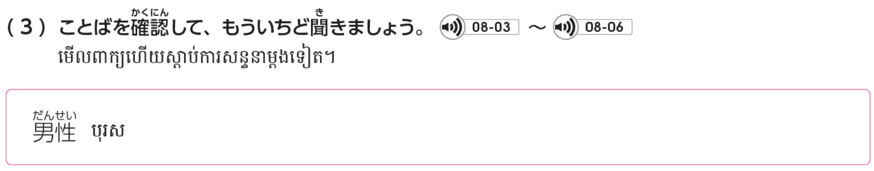

Slide 14
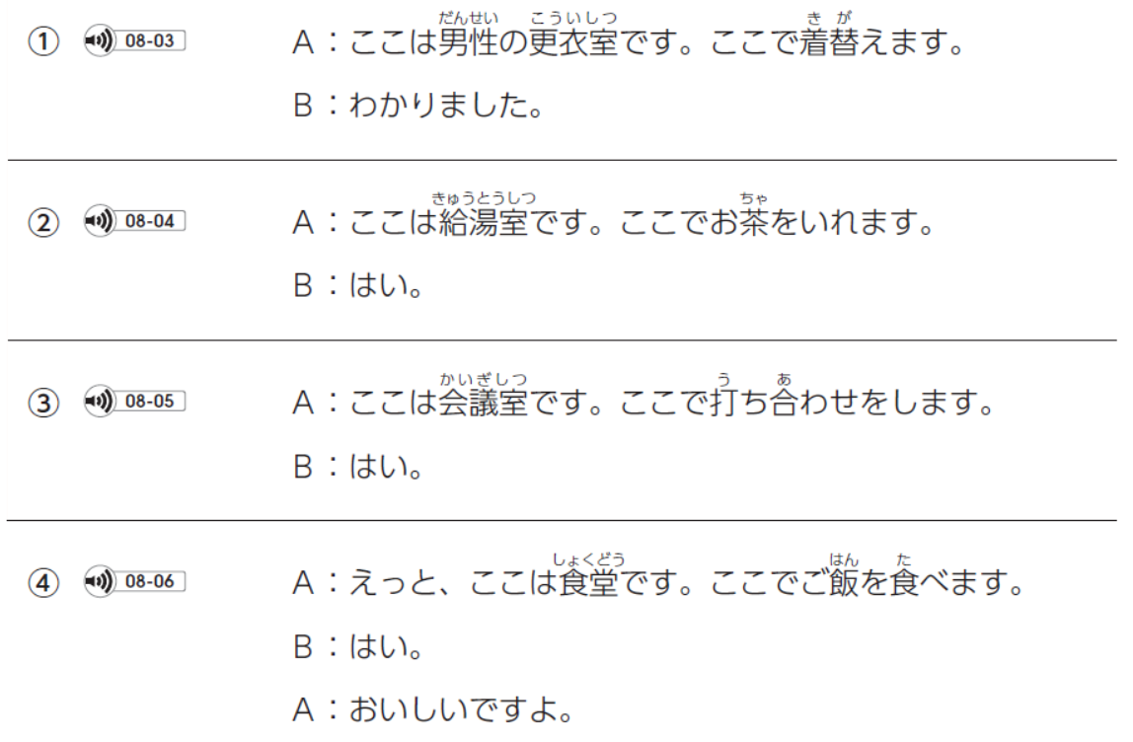

Slide 15

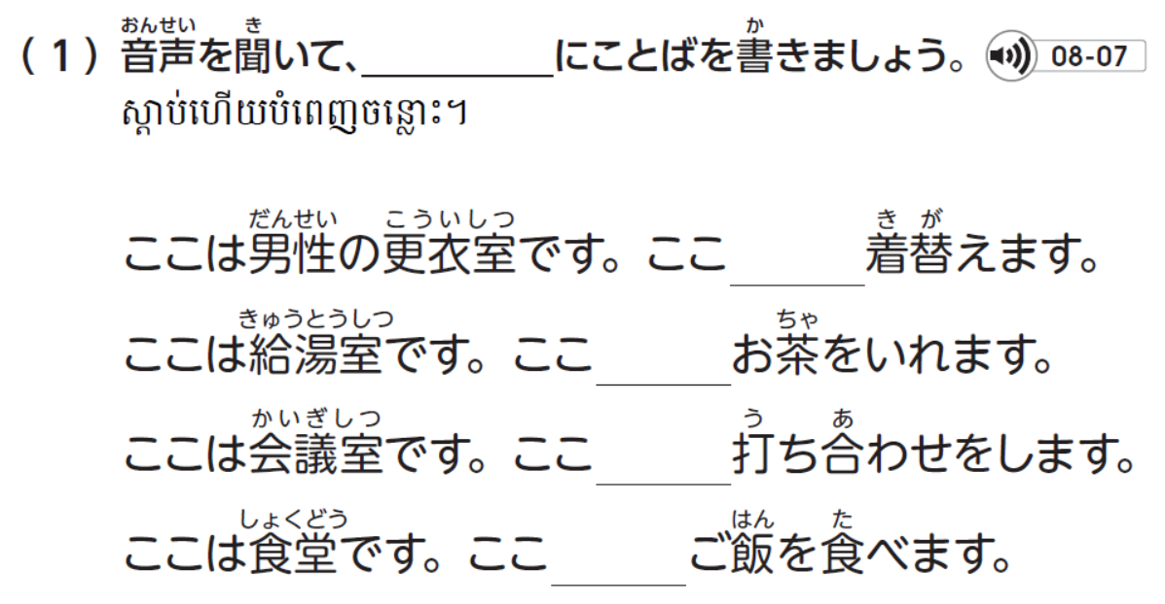

Slide 16
で
で
で
で

Slide 17
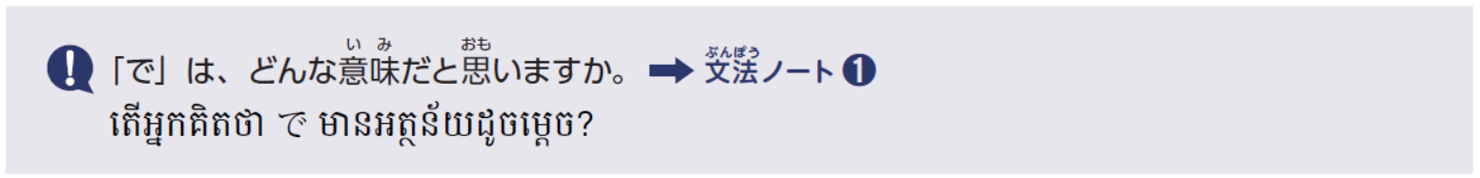

Slide 18
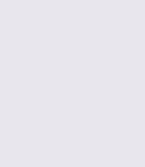
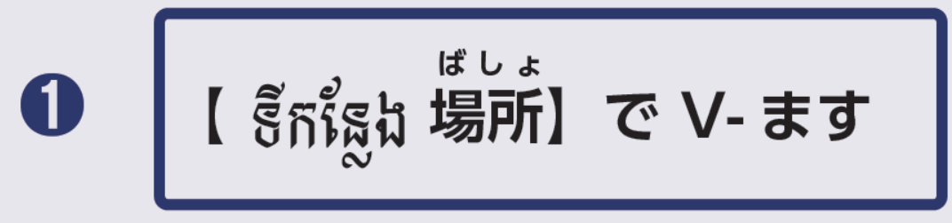
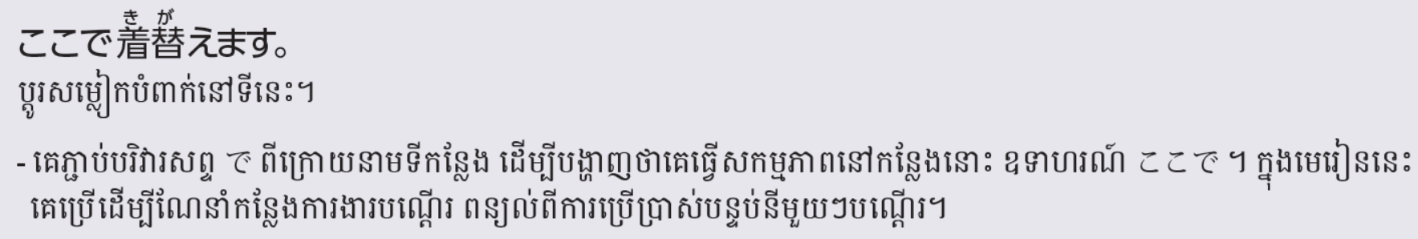
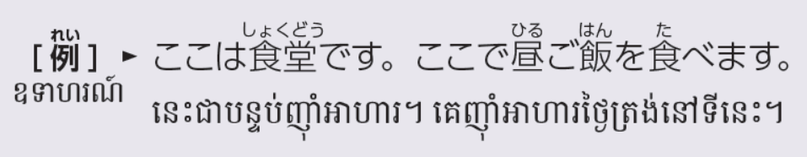

Slide 19
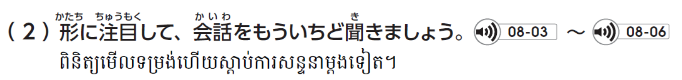

Slide 21
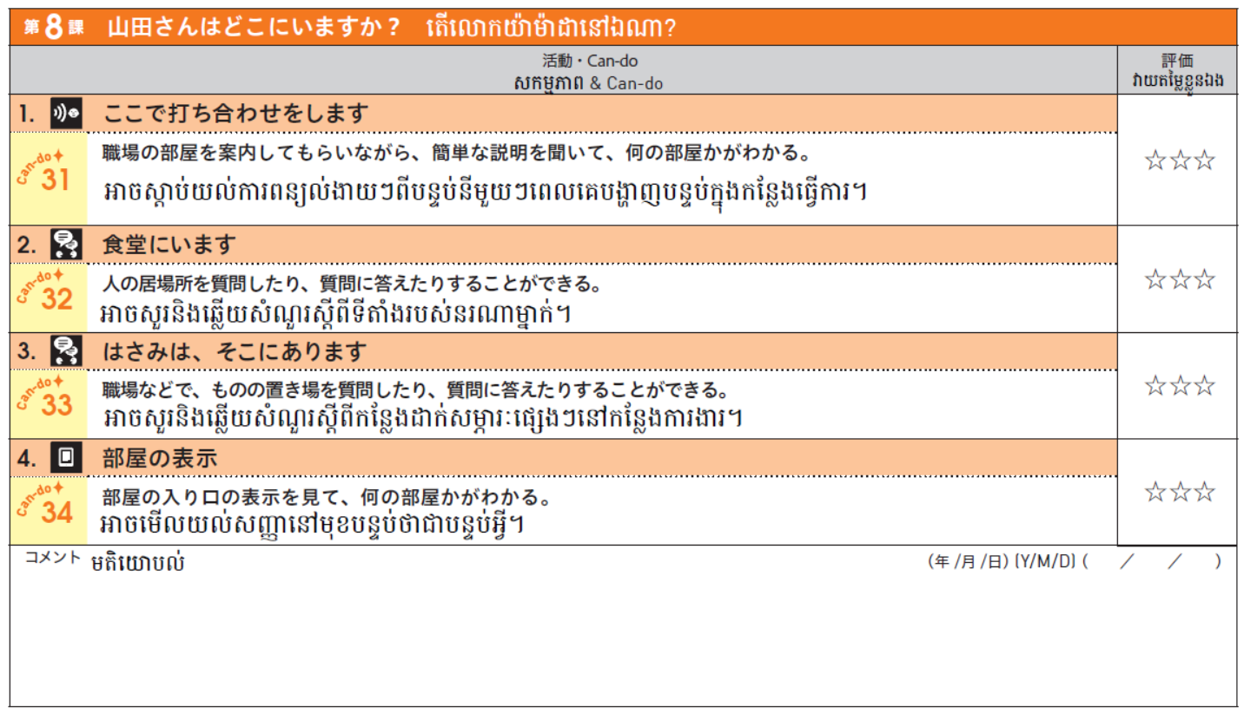

Slide 22
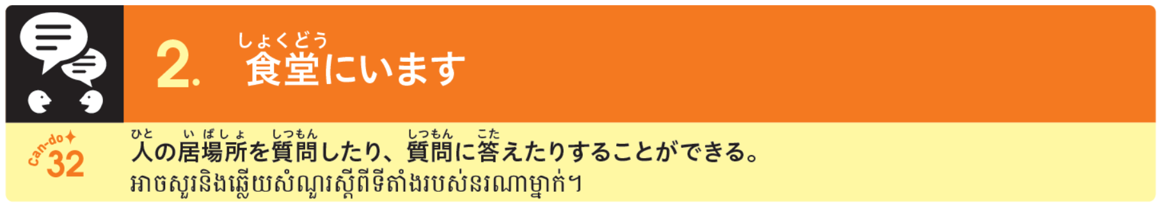

Slide 23
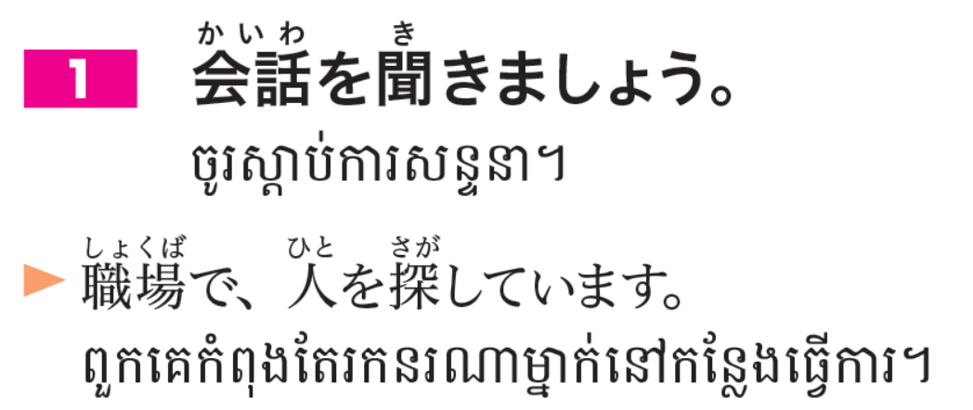
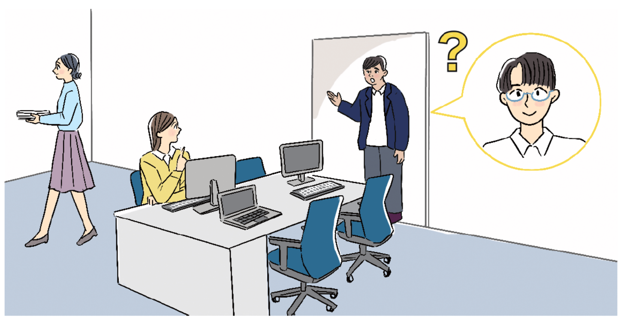

Slide 24
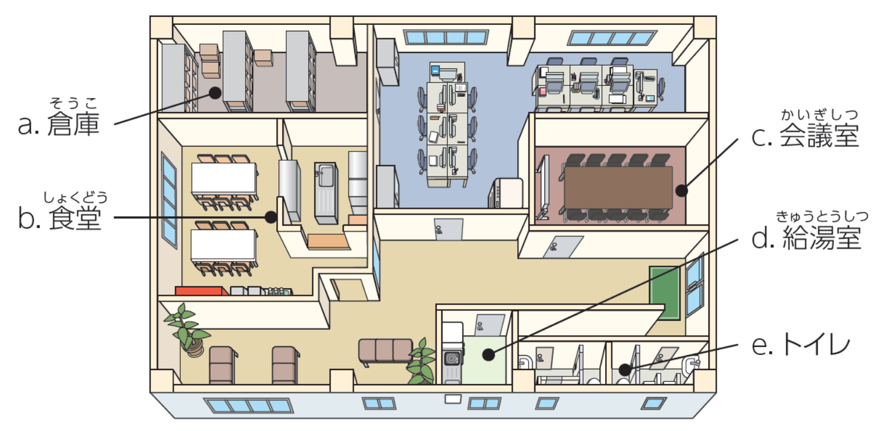
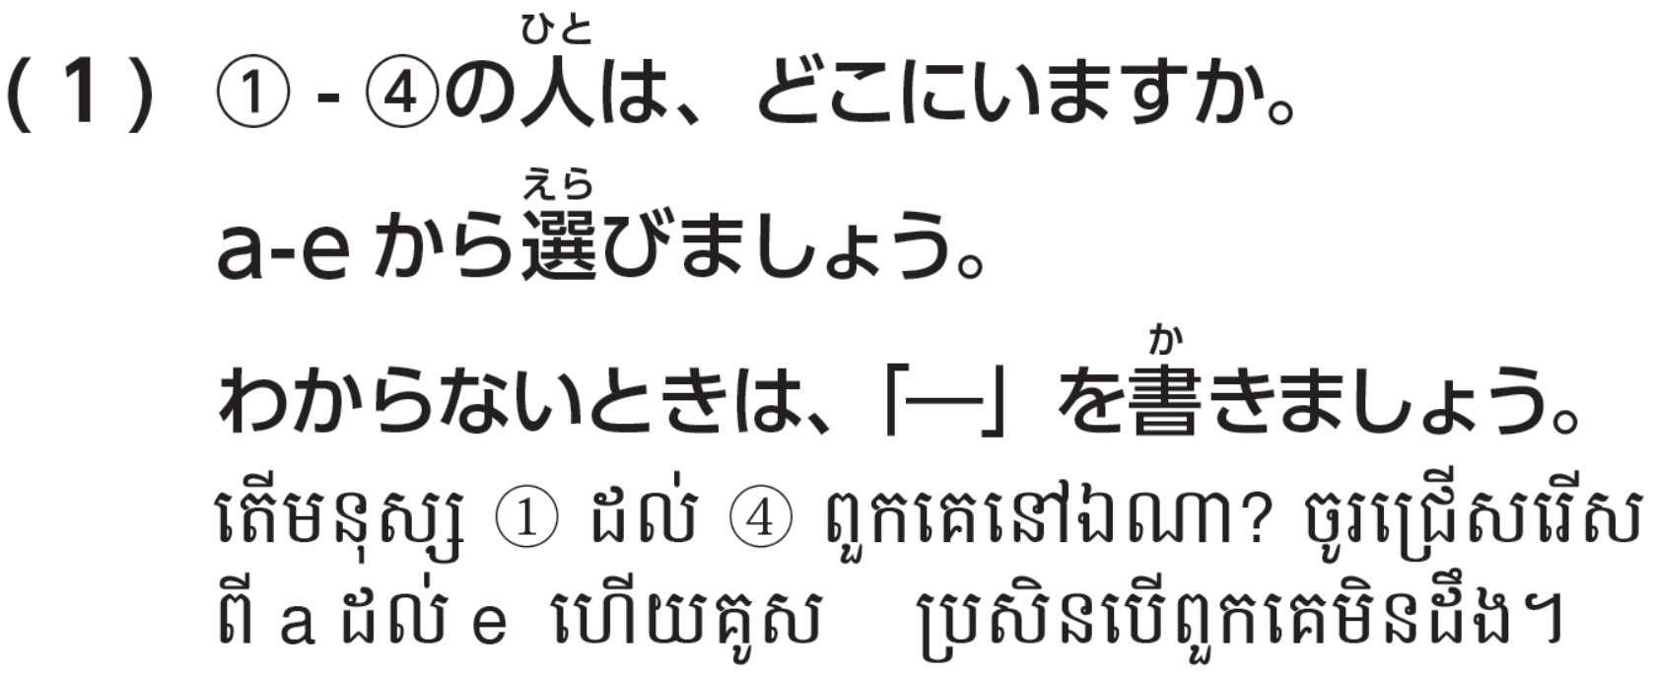
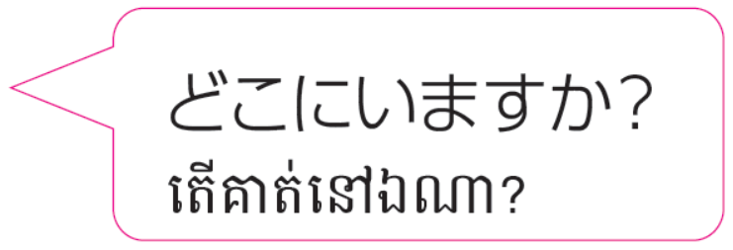
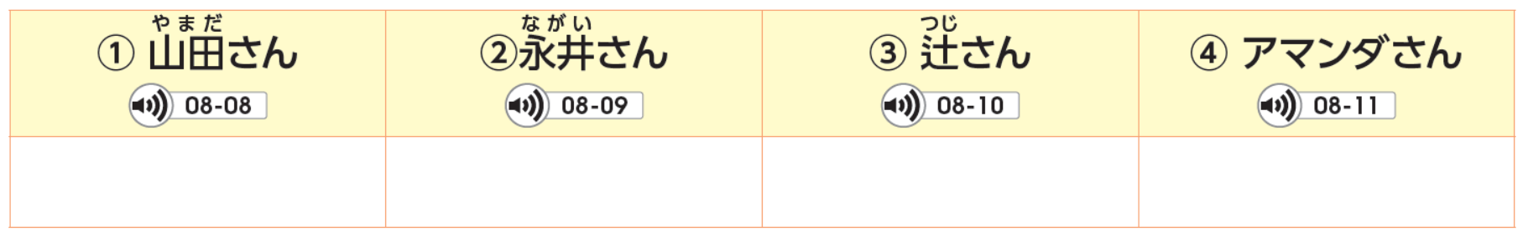

Slide 25
b
c
a
—

Slide 26
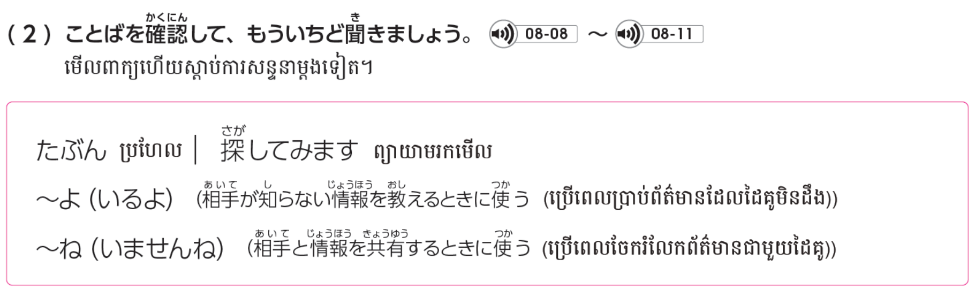

Slide 27
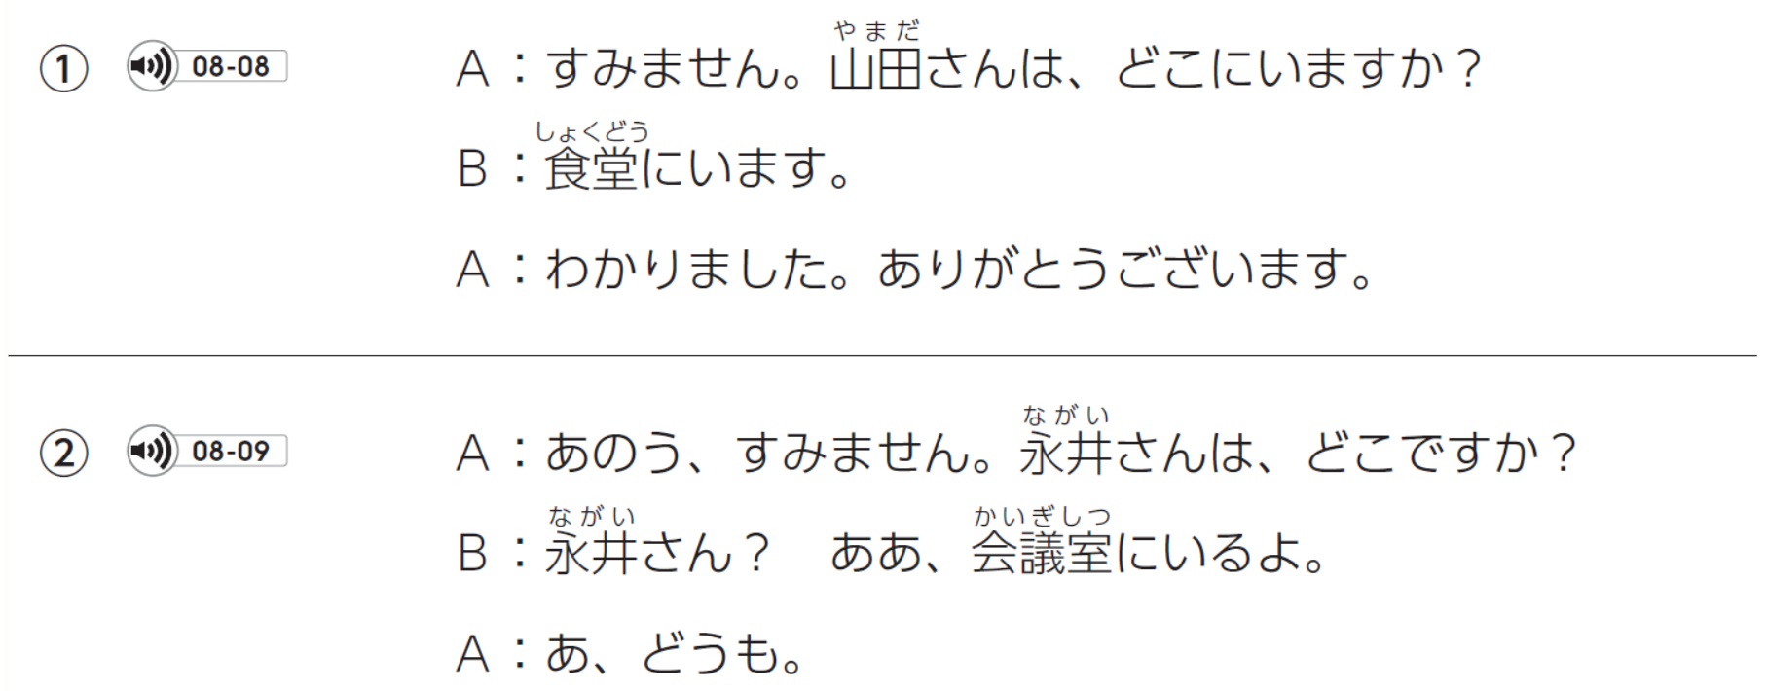

Slide 28
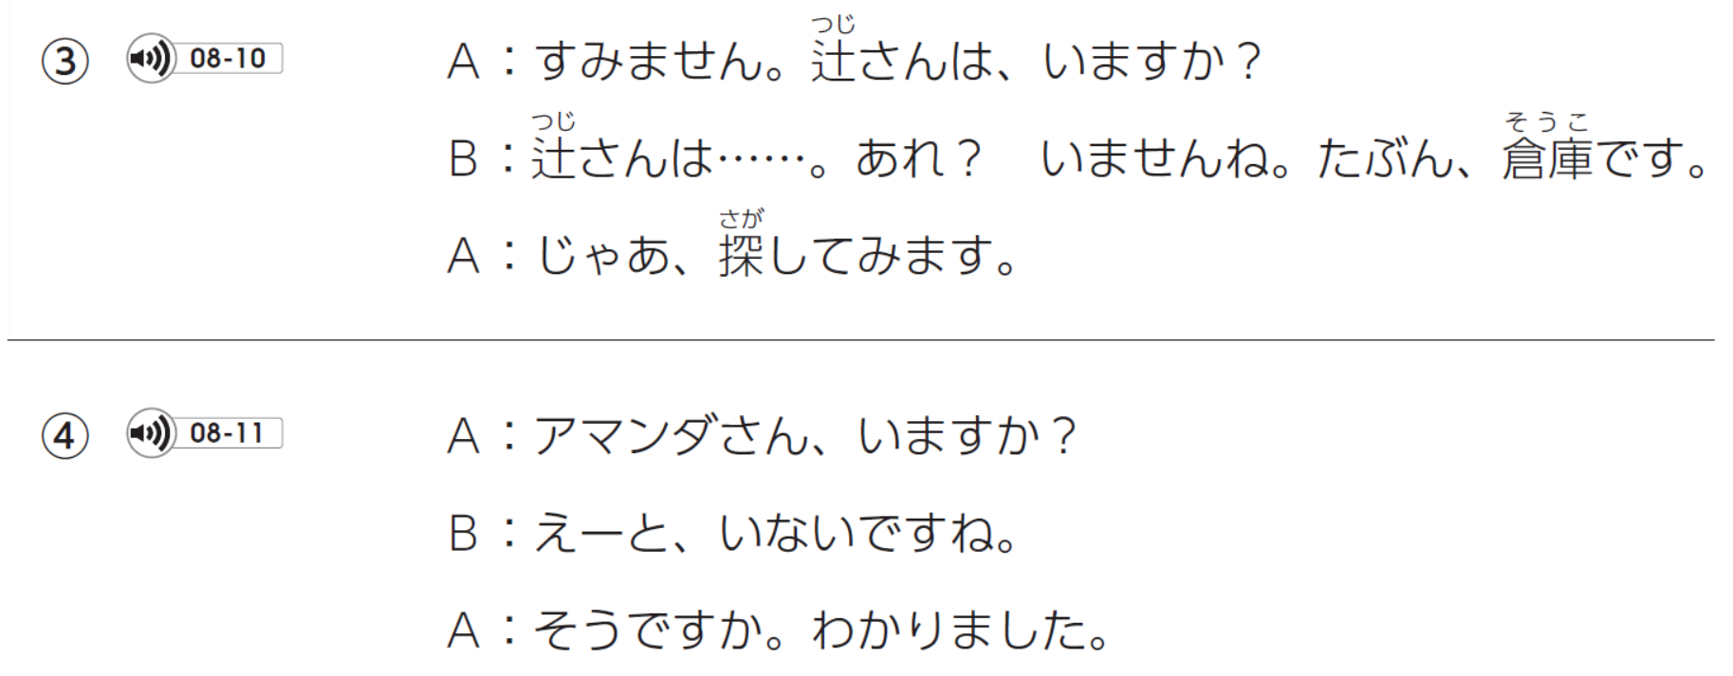

Slide 29
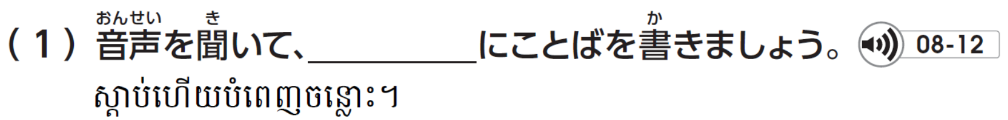
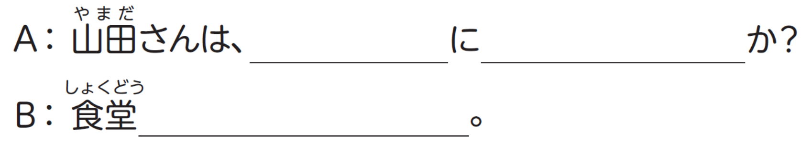
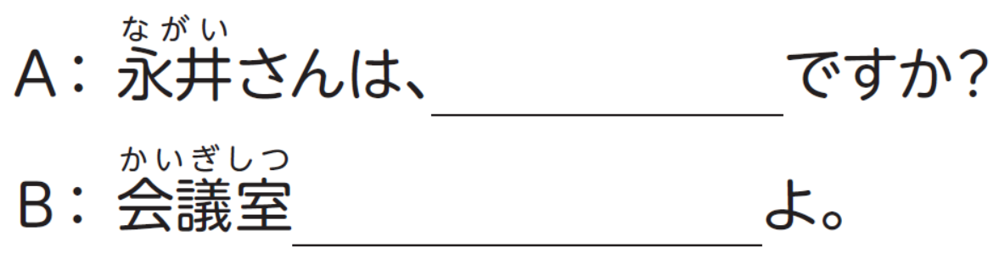
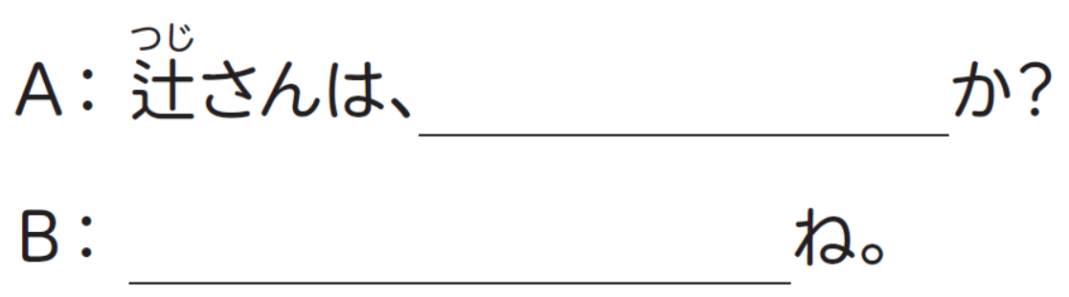
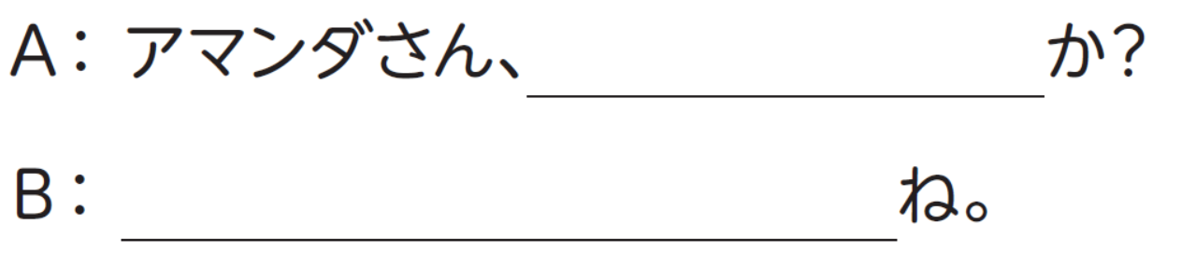

Slide 30
どこ
います
にいます
どこ
にいる
います
いません
います
いないです

Slide 31
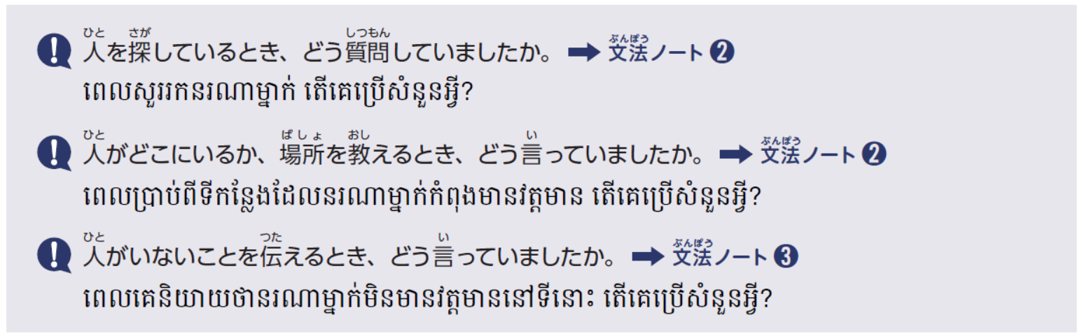

Slide 32
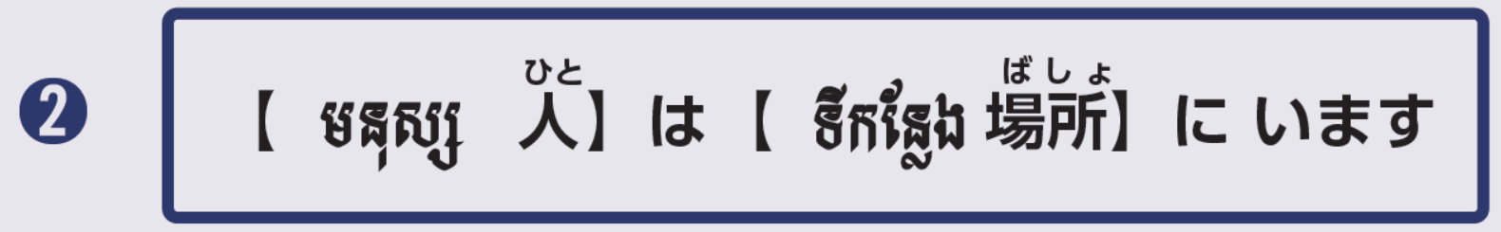
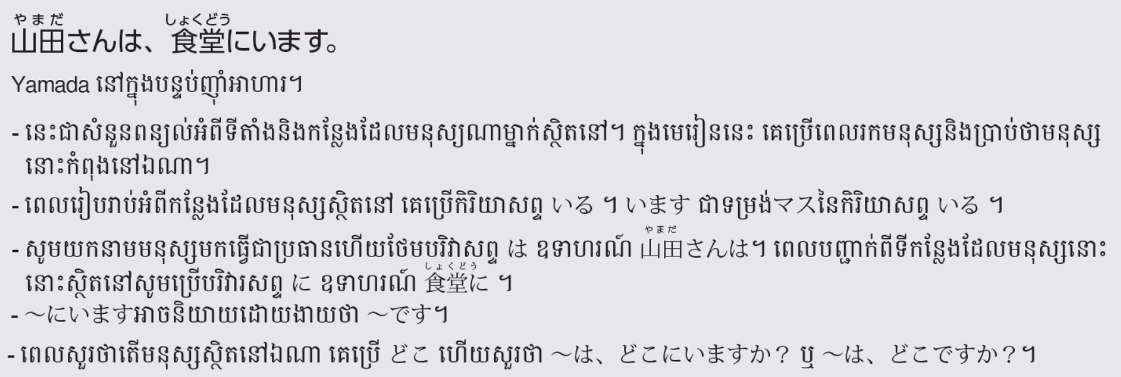
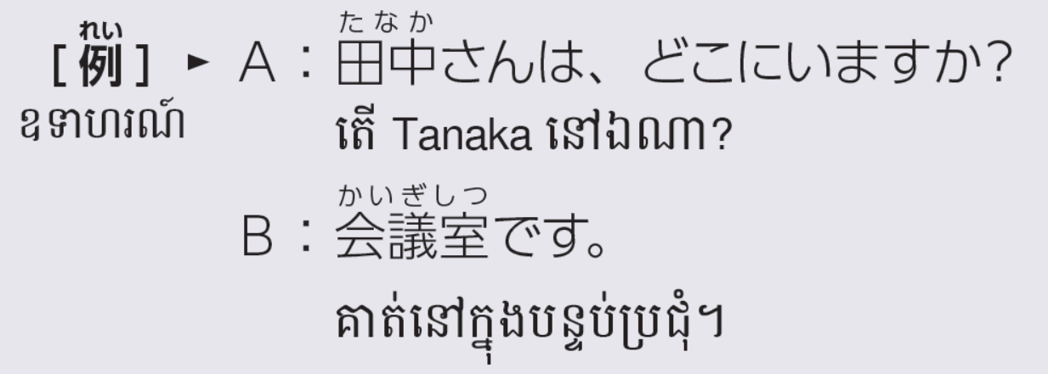
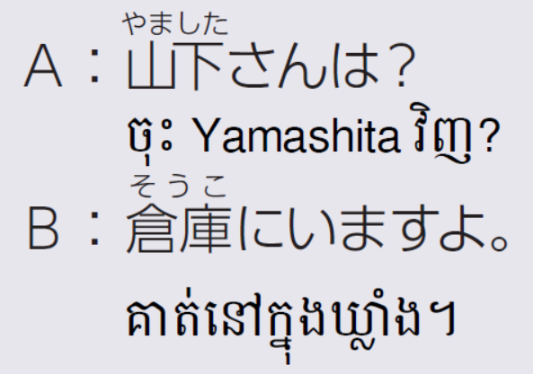

Slide 33
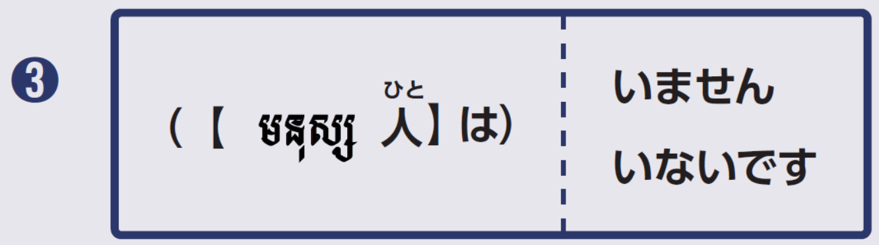
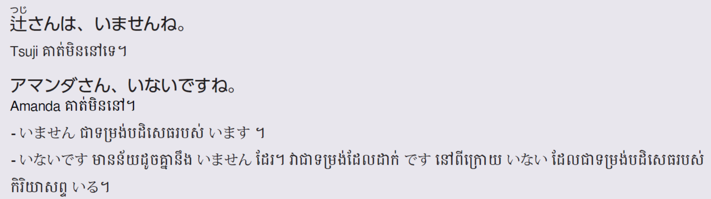



Slide 34


Slide 37






Slide 38


Slide 40


Slide 43


Slide 44






Slide 45
លើ
ក្រោម

Slide 46
ក្នុង
ចំហៀង

Slide 48
1.( )
2.( )
3.( )
4.( )

Slide 49

c
1.( )
2.( )
3.( )
4.( )
a
d
b

Slide 50


Slide 51



Slide 52



Slide 53
★
★

Slide 54
★
★
★

Slide 55

★
★

Slide 56
★
★
★

Slide 57
★
★
✓
✓

Slide 58
★
★
★
✓
✓
✓

Slide 59


Slide 60


Slide 61



Slide 62





Slide 63
どこ
ここ
あそこ
そこ

Slide 64


Slide 65




Slide 66



Slide 67


Slide 68
の
の
の
の

Slide 69


Slide 70




Slide 71



Slide 72


Slide 75









Slide 78







Slide 81



Slide 82



Slide 83








Slide 84
たばこをすう
かいぎや
うちあわせをする
きがえをする
おきゃくさんとあってはなしをする
いろいろなものを
しまっておく
じむのしごとをする

Slide 86


